Slide 1
Периодическая функция
Подготовила ученица
10 «А» класса
МАОУ «Лицея №3
им. А.С.Пушкина»
Козлова Анастасия

Slide 2
Определение
Периоди́ческая фу́нкция ― функция, повторяющая свои значения через какой-то регулярный интервал, то есть не меняющая своего значения при добавлении к аргументу фиксированного ненулевого числа (периода).

Slide 3
Признак
Функция с областью определения называется периодической, если существует хотя бы одно число , такое, при котором выполняются следующие два условия:
1) точки , принадлежат области определения для любого ;
2) для каждого x из D имеет место соотношение

Slide 4
Экстремумы функции
Экстре́мум (лат.extremum — крайний) в математике — максимальное или минимальное значение функции на заданном множестве. Точка, в которой достигается экстремум, называется точкой экстремума. Соответственно, если достигается минимум — точка экстремума называется точкой минимума, а если максимум — точкой максимума. В математическом анализе выделяют также понятие локальный экстремум (соответственно минимум или максимум).

Slide 5
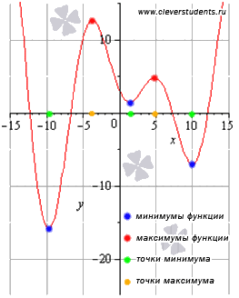
Точку х₀ называют точкой максимума функции y = f(x), если для всех x из ее окрестности справедливо неравенство f(х₀)≥f(x). Значение функции в точке максимума называют максимумом функции и обозначают y_{max}.
Точку х₀ называют точкой минимума функции y = f(x), если для всех x из ее окрестности справедливо неравенство f(х₀)≥f(x). Значение функции в точке минимума называют минимумом функции и обозначают y_{min}. Под окрестностью точки х₀ понимают интервал
(x₀ – e; x₀ + e), где e – достаточно малое положительное число.
Синим обозначены минимумы функции Красным обозначены максимумы функции Зеленым – точки минимума Желтым – точки максимума

Slide 6
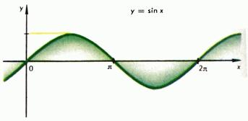
Функция y=sinx – периодическая с периодом

Slide 7
Заметим, что если число T является периодом функции f(x) , то и число 2T также будет ее периодом, как и 3T , и 4T и т.д., т.е. у периодической функции бесконечно много разных периодов. Если среди них имеется наименьший (не равный нулю), то все остальные периоды функции являются кратными этого числа.

Slide 8
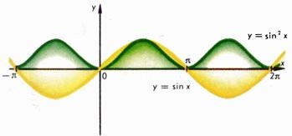
Функция y=sin² x имеет наименьший положительный период, в 2 раза меньший, чем функция f(x)=sin x

Slide 9
Задача
Пусть φ и ψ - непрерывные периодические функции, определенные при x ϵ R и . Доказать, что φ(x) ≡ ψ(x), x ϵ R.

Slide 10
Решение
Пусть T₁ - период функции φ, а T₂ - период функции ψ. Предположим, что , т. е. существует такая точка x = t, что
|φ(t) - ψ(t)| = M> 0. (1)
Возьмем ε> 0 произвольное, но меньше M/2. В силу непрерывности функции φ в точке x = t, для указанногоε> 0 существует δ> 0 такое, что
|φ(t) - φ(t + h)| <ε, (2)
как только |h| <δ.

Slide 11
Согласно условию, существует такое натуральное число k, что |φ(t + kT₂) - ψ(t + kT₂)| <ε, а тогда имеем
|φ(t + mkT₂) - ψ(t + mkT₂)| <ε. (3)
Из неравенств (2), (3) и периодичности функций φ и ψ следует неравенство
|φ(t) - ψ(t)| = |φ(t) - φ(t + mkT₂) + φ(t + mkT₂) - ψ(t + mkT₂)| ≤ |φ(t) - φ(t + mkT₂)| + |φ(t + mkT₂) - ψ(t + mkT₂)| =
= |φ(t) - φ(t + mkT₂ - nT₁)| + |φ(t + mkT₂) - ψ(t + mkT₂)| <ε + ε = 2ε, (4)
если только
|mkT₂ - nT₁| <δ. (5)
Но мы выбрали такое число ε, что 2ε<M. Таким образом, неравенство (4) противоречит равенству (1). Источник противоречия - в предложении существования точки x = t, в которой
|φ(t) - ψ(t)| = M> 0.
Следовательно, такой точки не существует, т. е.
φ(x) ≡ ψ(x), -∞ <x< +∞.

